Slide 1

Αλήθεια ή Al;
Μπορείς να ξεχωρίσεις ποια εικόνα, ποίημα, είδηση ή ζωγραφιά είναι αληθινή και ποια έχει φτιαχτεί από τεχνητή νοημοσύνη (AI);
Notes:
Σήμερα θα γίνουμε όλοι Cyber Detectives και θα μάθουμε πώς να προστατευόμαστε στο διαδίκτυο.

Slide 2

Στόχοι Μαθήματος
Γνώση:
  Να κατανοήσουν τι είναι η Τεχνητή Νοημοσύνη
  Πώς χρησιμοποιείται για να δημιουργεί περιεχόμενο.
Δεξιότητες:
  Να αναγνωρίζουν σημεία που υποδεικνύουν ότι κάτι έχει δημιουργηθεί από AI (λεπτομέρειες, ατέλειες, ασυνήθιστα στοιχεία).
Στάσεις:
  Να αναπτύξουν
    υπευθυνότητα,
    κριτική ματιά και
    συνειδητότητα
  απέναντι στο ψηφιακό περιεχόμενο.
Notes:
Θα μάθουμε τι είναι ασφαλές και τι όχι, πώς να αναγνωρίζουμε κινδύνους και πώς να προστατευόμαστε.

Slide 3
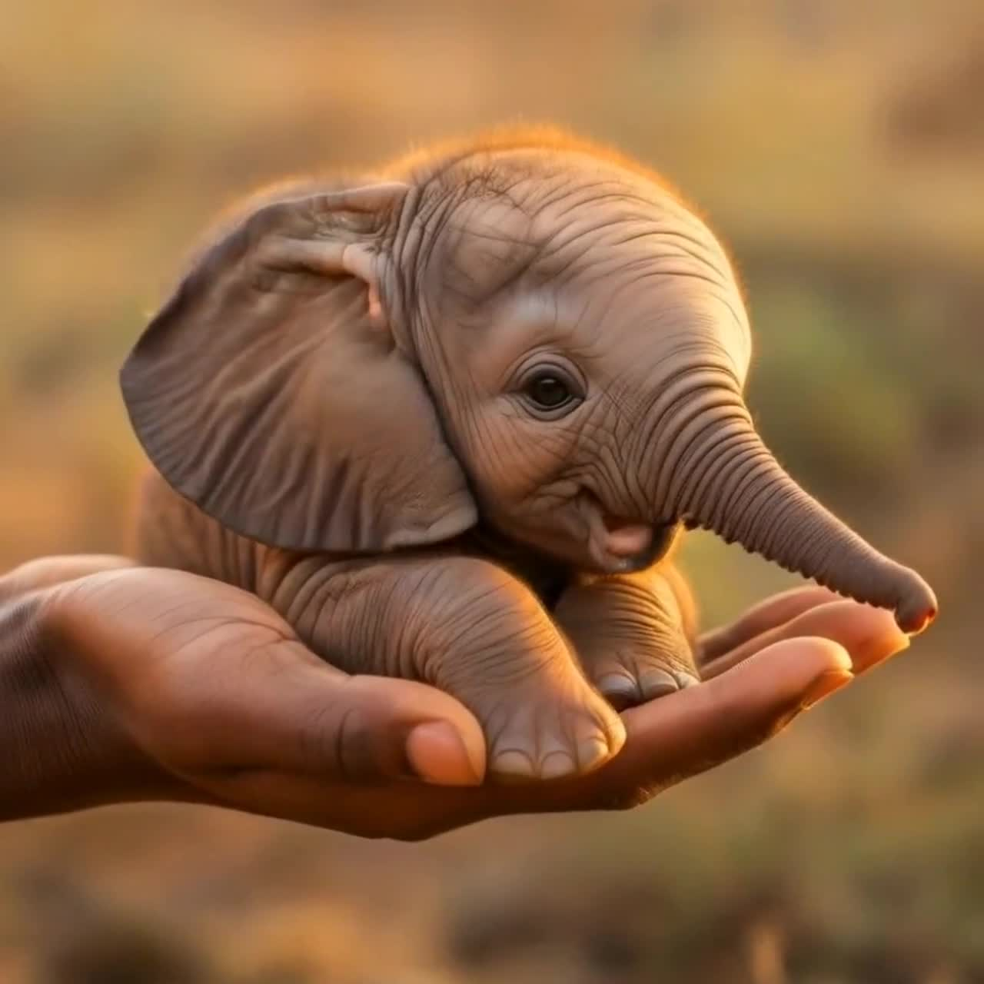
Σενάριο / Ερέθισμα
«Η φωτογραφία αυτή έγινε viral. Χιλιάδες άνθρωποι τη μοιράστηκαν.
Αν ήσασταν εσείς, θα την κοινοποιούσατε;
Πριν πατήσετε “Κοινοποίηση”, τι θα έπρεπε να σκεφτείτε;»
Τι σας κάνει να την πιστέψετε;
Τι όχι;
Notes:
Ας αναλύσουμε μαζί αν αυτό το μήνυμα είναι ασφαλές και ποια σημάδια κινδύνου υπάρχουν.

Slide 4

Δραστηριότητα: «Αλήθεια ή Al;»
Οι μαθητές χωρίζονται σε ομάδες των 3 ατόμων.
Κατεβάζουν τα αρχεία «Αλήθεια ή Al;- Υποθέσεις» και «Φύλλο Δραστηριότητας- Αλήθεια ή Al;» από το blog.
Τους ανατίθεται μία υπόθεση από τις Υποθέσεις.
Συζητούν και συμπληρώνουν το έγγραφο «Φύλλο Δραστηριότητας- Αλήθεια ή Al;».
Notes:
Θα χωριστούμε σε ομάδες και κάθε ομάδα θα πάρει μια υπόθεση ψηφιακού κινδύνου για να λύσει

Slide 5

Παρουσίαση Αποτελεσμάτων
Κάθε ομάδα παρουσιάζει τα αποτελέσματα της
Ανάπτυξη προφορικού λόγου, επιχειρηματολογίας, ψηφιακού γραμματισμού
Notes:
Κάθε ομάδα θα μας δείξει πώς αντιμετώπισε την υπόθεση και ποιους κινδύνους αναγνώρισε.

Slide 6
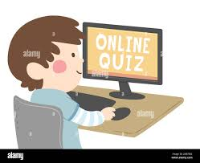
Ατομικό Quiz
Ο καθένας ατομικά μπορεί να παίξει το Quiz Αλήθεια ή Al;
Και να δει πόσους πόντους συγκέντρωσε.
Το quiz το βρίσκεται στο blog και παίζεται online.
Notes:
Πάμε να παίξουμε ένα quiz!

Slide 7
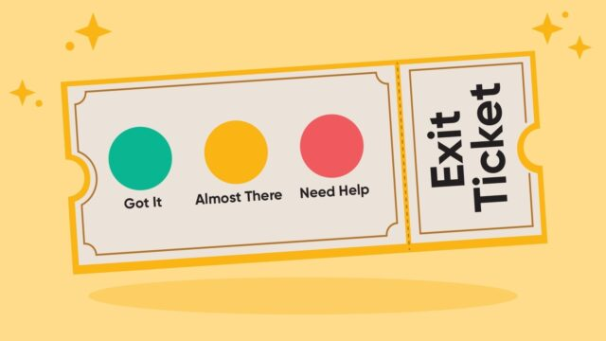
Exit Ticket
Απαντάμε πριν φύγουμε σε τρεις ερωτήσεις σε κάθε ένα από τα χρωματιστά χαρτάκια και κολλάμε το χαρτάκι στον ασπροπίνακα:
  Άσπρο χαρτάκι: Κάτι που έμαθα και μου άρεσε
  Φούξια: Κάτι που με δυσκόλεψε ή δεν κατάλαβα
  Κίτρινο: Κάτι που θα ήθελα να μάθω ή να ρωτήσω
Notes:
Συμπληρώστε αυτά το exit ticket για να δούμε τι μάθατε και τι σας δυσκόλεψε.

Slide 8

Παιδαγωγική Τεκμηρίωση
Βιωματική και συνεργατική μάθηση
Παιχνιδοποίηση και διαφοροποιημένη διδασκαλία
Διαμορφωτική αξιολόγηση και μεταγνώση
Ενεργό ρόλο των μαθητών στην ανακάλυψη και τη διερεύνηση
Notes:
Η δραστηριότητα αυτή ενισχύει τη συνεργασία, τη σκέψη και τη δημιουργικότητα των μαθητών.

Slide 9
Συνολική Ροή Μαθήματος
Σενάριο
Ομαδική δραστηριότητα
Παρουσίαση
Quiz
Exit ticket
Notes:
Αυτός είναι ο τρόπος που θα δουλέψουμε σήμερα – θα ξεκινήσουμε με το σενάριο, θα λύσετε τις υποθέσεις και θα ολοκληρώσουμε με το quiz και το Exit Ticket.

Slide 10
Ερωτήσεις
Ερωτήσεις;
Είστε έτοιμοι να ερευνήσουμε;
Notes:
Ας ξεκινήσουμε! Όλοι θα γίνετε Cyber Detectives και θα μάθετε να προστατεύεστε στο διαδίκτυο.

Slide 11
Ξεκινάμε!!!

